Slide 1
Большие кошки
автор:
Белозёрова Т.В.
учитель начальных классов
МАОУ Ильинской СОШ

Slide 2
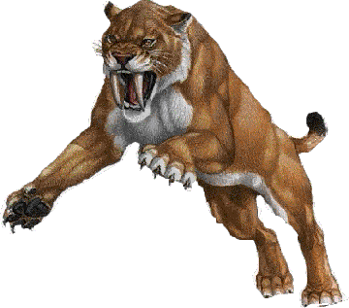
Кошки обитают по всему миру.
К крупнейшим относятся тигры, львы, ягуары, леопарды, снежные барсы, пумы и гепарды.
Смилодон или саблезубый тигр жил около 11 000 лет назад.

Slide 3
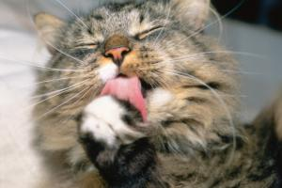
Кошачьи – очень чистоплотные животные. Они моют свой мех, вылизывая его. Вылизывание позволяет кошачьим охлаждаться в жаркую погоду.

Slide 4
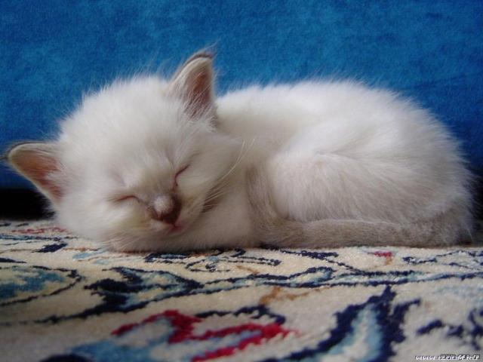
Кошачьи проводят две трети жизни во сне.

Slide 5
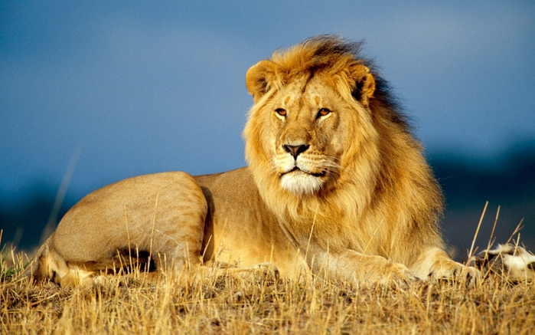
Африканский лев обитает на юге и востоке Африки. Львы живут группами, которые называются прайды. За роскошную гриву льва называют царём зверей.

Slide 6
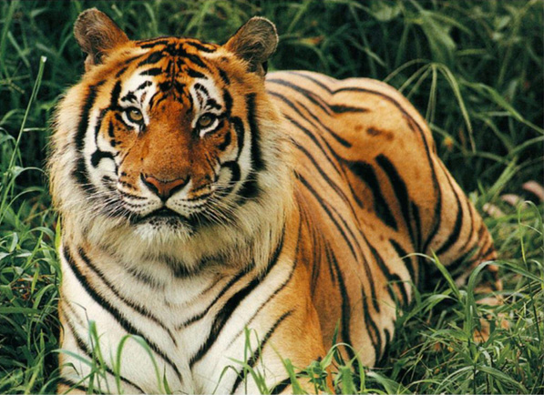
Тигры –это самые крупные и сильные представители больших кошек. Существуют шесть видов тигров. Все они имеют полосы.

Slide 7
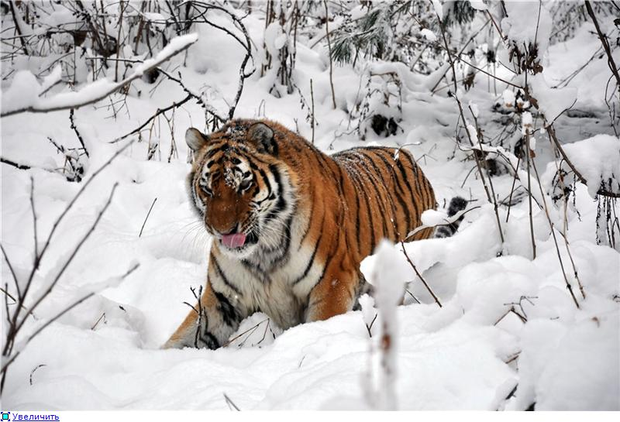
Амурский тигр обитает в холодных лесах.

Slide 8
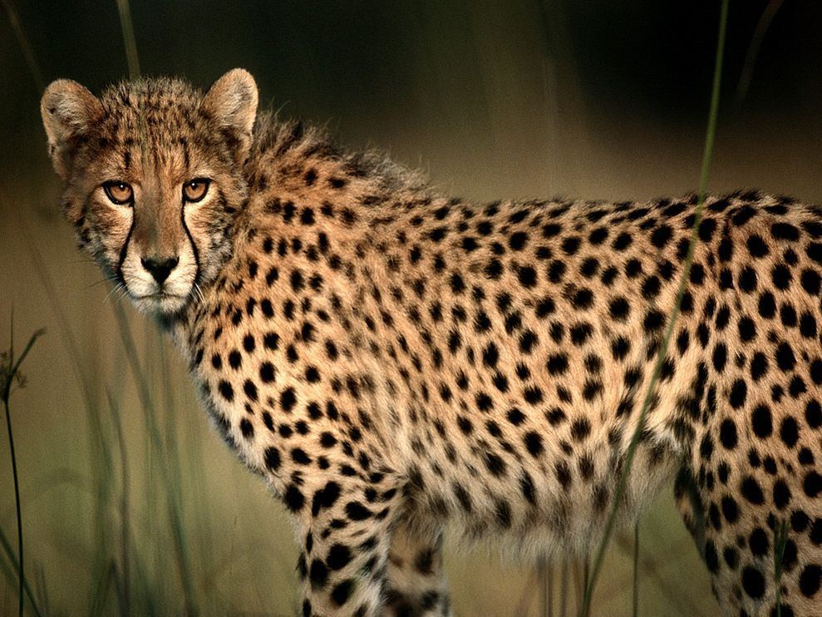
Гепард известен своей скоростью и подвижностью. Он является самым быстрым наземным животным в мире. Скорость – до 112 км/ч.

Slide 9
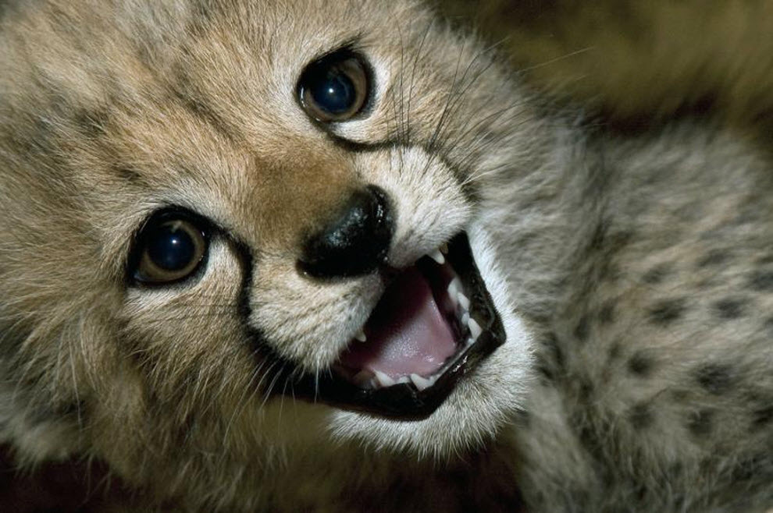
Чёрные полосы защищают глаза гепардов от яркого света.

Slide 10
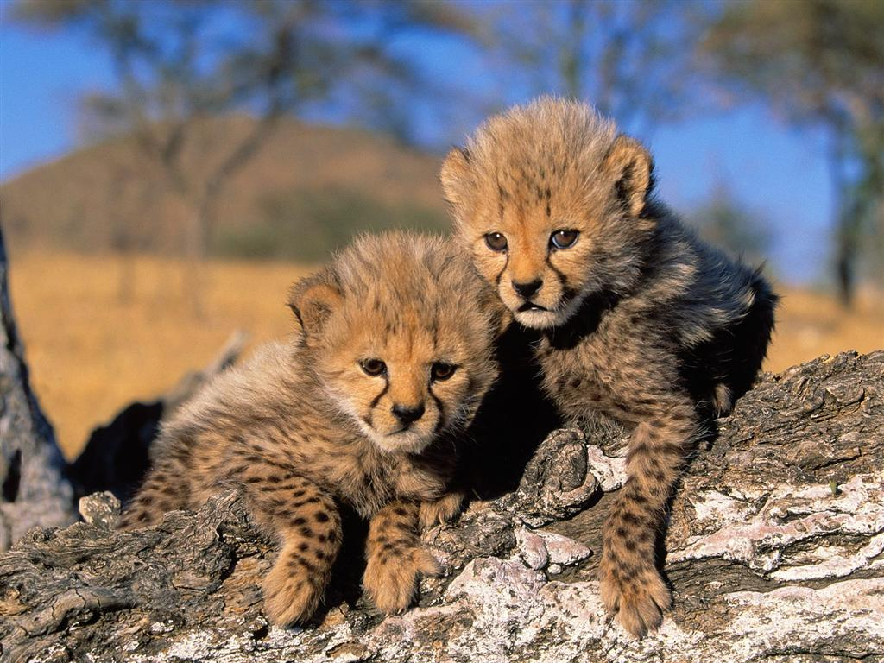
У детёнышей гепарда серая грива, что позволяет им прятаться в высокой траве.

Slide 11
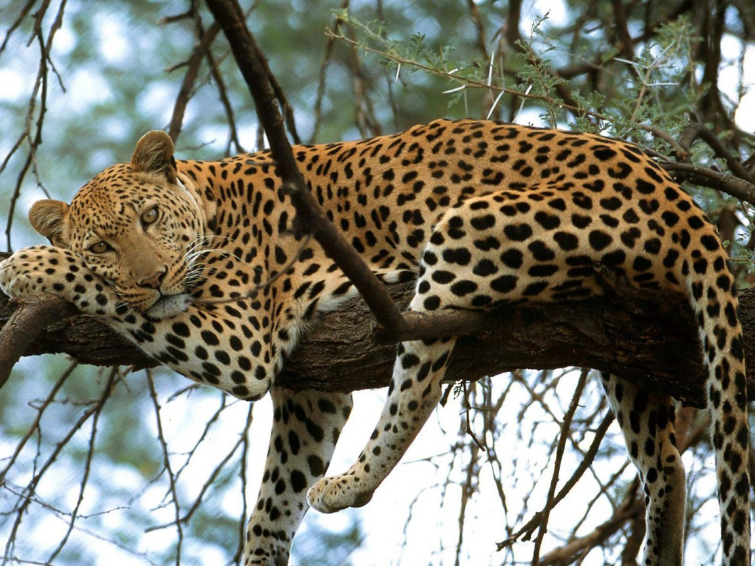
Леопарда легко узнать по его пятнистому окрасу, длинному хвосту и привычке сидеть на деревьях.

Slide 12
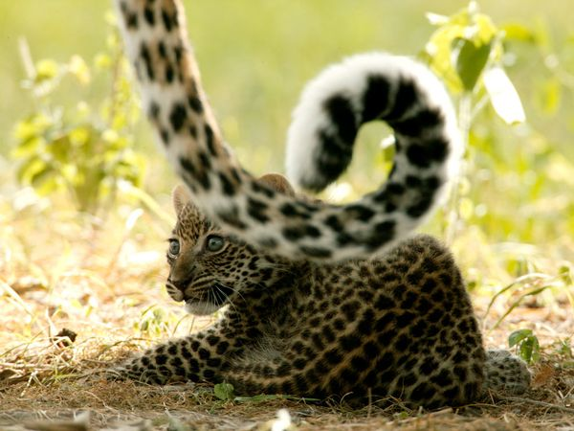
Детёныши леопарда следуют за белым кончиком хвоста своей мамы.

Slide 13
Проверь себя!

Slide 14
Кто из кошачьих самый большой?
Лев
Гепард
Тигр

Slide 15
Как называется семейство львов?
Прайд
Свора
Стая

Slide 16
Зачем маленьким гепардам нужна грива?
Чтобы прятаться
Чтобы защититься от солнца
Чтобы быстрее бегать

Slide 17
Где любят спать леопарды?
В высокой траве
В пещерах
На деревьях

Slide 18
Как кошки умываются?
Плавая в воде
Вылизываясь
Катаясь в пыли

Slide 19
Источники:
http://basik.ru/images/3424/7.jpg – фон
http://img1.liveinternet.ru/images/attach/b/3/22/689/22689991_1059742dgrytakl5i.gif – кошка-блестяшка
http://900igr.net/datai/izo/Kniga-v-zhivopisi/0018-025-Vladimir-Kusch.png – рамка
http://www.perceptions.couk.com/imgs/sabertooth.gif – смилодон
http://www.saratovlady.ru/files/Statja/77020514.jpg – кошка вылизывается
http://www.xrest.ru/images/collection/00052/099/original.jpg – кошка спит
http://img0.liveinternet.ru/images/attach/c/2/73/156/73156136_3818013_afrikanskii_lev2.jpg – лев
http://images.hellokids.com/_uploads/_tiny_galerie/20100520/bengal-tiger-3_z2s.jpg – тигр

Slide 20
http://s59.radikal.ru/i166/1111/67/05239c4d5516t.jpg – амурский тигр
http://images4.fanpop.com/image/polls/597000/597125_1292291296979_full.jpg – гепард
http://img.videla.ru/detki_v_kletke/1.jpg – гепард
http://mobini.pl/upload/files/129/526/252/305/869/997_cheetah_cubs.jpg – детёныши гепарда
http://namonitore.ru/uploads/catalog/animals/vse_tak_len_1152.jpg – леопард
http://www.fresher.ru/images6/detenyshi-bolshix-koshek/9.jpg – детёныш леопарда

